Slide 1


应届生毕业应知道
软件与微电子学院就业办
2020年
Notes:
老师,师兄师姐们,大家好,今天主要就毕业前的一些注意事宜给大家做一分享

Slide 2

手续办理 | 流程手续
登录校内门户就业中心服务
完善个人信息
填写就业意向
网上提交就业推荐表申请
院系审核，登记就业推荐表编号，发放推荐表
是否签订就业协议
网上申领三方协议
院系审核，登记三方协议编号，发放三方协议
毕业生与用人单位签署三方协议
在就业系统中填写毕业去向
到就业中心办理相关手续，三方盖章
完成派遣
是
否
Notes:
首先,我就主要流程手续,就是师兄师姐们需要做的流程手续

Slide 3
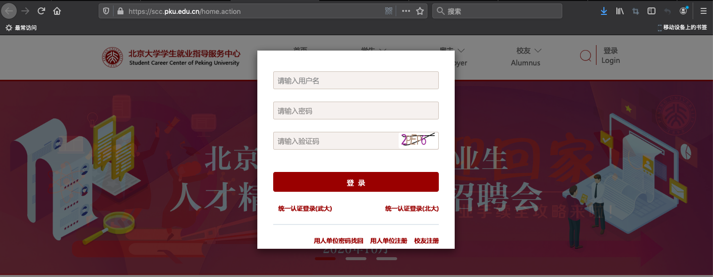
填写学校就业中心系统 |
网址：http://scc.pku.edu.cn，右上角登录
或登录校内门户——就业中心业务
Notes:
填写学校就业中心系统,登录网址,右上角登录
或者登录

Slide 4
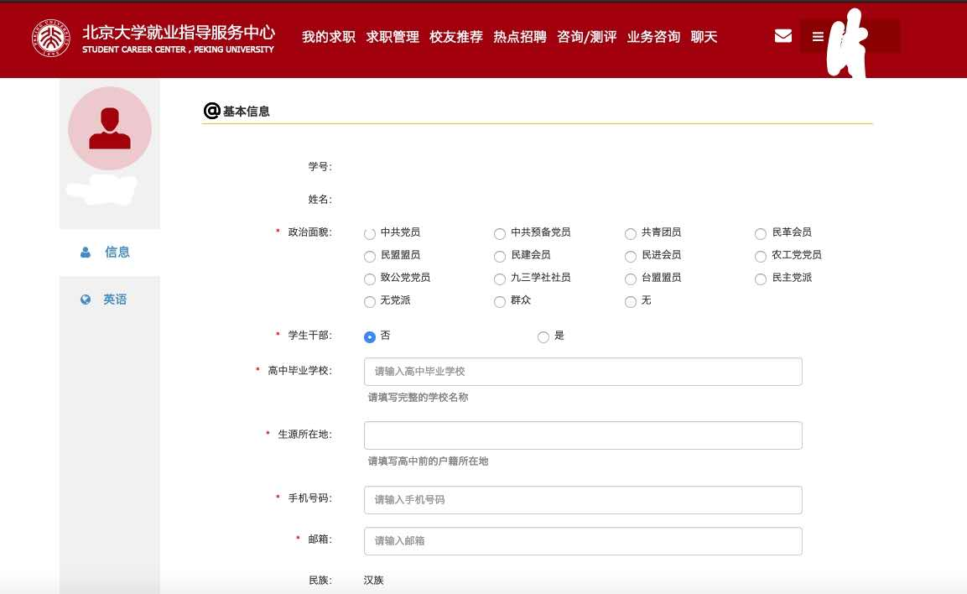
完善个人信息 |
将就业管理系统中的“补充个人信息”填写完整，检查基本信息是否有误
登录进去弹出个人信息填写版块
Notes:
将就业管理系统中的“补充个人信息”填写完整，检查基本信息是否有误，有误的同学可以联系学院在系统中退回或修改。
登录进去弹出个人信息填写版块

Slide 5
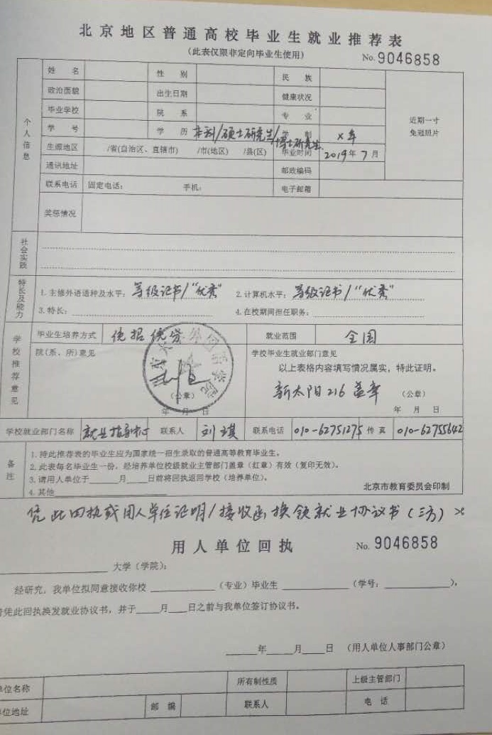
就业推荐表申领
每位同学仅可领取一份就业推荐表，对应编号，没有确定签约的话一定不能给单位原件；
建议如果单位不要求交就业推荐表时先不申领，以免遗失；
往届学生不能再登录系统，可由院系在学生信息管理（推荐表号管理）处直接录入推荐表号；
就业推荐表填写模板，认真填写，不要填错信息，不得涂改
就业推荐表模板
Notes:
在完善个人信息之后,就可以自己在网上申领就业推荐表
这里有几个注意事项:

Slide 6
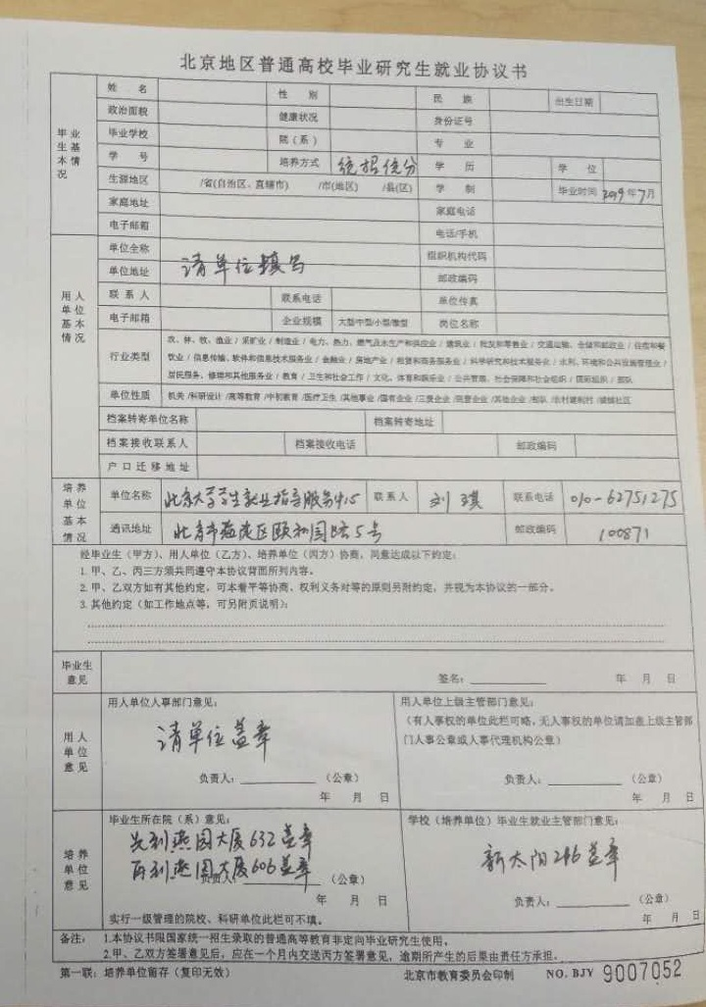
三方协议申领
每位同学可领取一份三方协议书，三方协议书对应单位，没有确定签约的话不要随意申领；
学生需凭单位录用函或就业推荐表回执等录用凭证领取三方协议书；
学生依据三方协议书填写模板，认真填写不要填错信息；
盖章顺序：1 用人单位，2 学院就业办，3 学校就业办；
学院就业办盖章前要填报毕业去向并提交（注意先填报再盖章）（scc.pku.edu.cn）；
三方协议示例
Notes:
如果有需要,可以申请领取一份三方协议书,这里有几点注意:

Slide 7
毕业去向审核、管理
每年6月底之前就业系统关闭，同学们务必填写毕业去向，毕业去向填写会影响毕业手续是否完成、档案派遣、户口迁移，请同学们重视；
请同学们务必跟单位或者生源地人才市场确认报到证抬头、档案转递信息等；
请同学们确认单位名称、报到证抬头没有乱写，户档不分离；
Notes:
毕业去向的审核和管理

Slide 8
温馨提示
用人单位的招聘信息除了学院就业群的转发外，更多的招聘信息在scc.pku.edu.cn，请同学们平时多留意关注；
常用表格在学院官网-学生天地-常用下载-就业相关申请表；
修改毕业去向应在正式派遣前提出申请；
请同学们尽量通过电话、邮件、微信群询问，老师个人微信信息太多，以免漏信息；
电话询问的同学，一般最后会和老师说谢谢再见等，请原谅老师一般直接挂电话，因为要处理的电话和信息太多，老师就不耽误时间和每个人客气了；
学院就业办主要处理就业相关业务，关于成绩、档案快递等咨询教务、档案办；
遇到问题先在群里搜关键字，重复问题太多；如果老师解答过同类问题，请知道的同学帮忙回答一下。
Notes:
最后也是田渊老师给大家的一些温馨提示

Slide 9
谢谢
Notes:
以上就是本次的分享，预祝师兄师姐们都能拿到心仪的offer

